Slide 1
Reportes de pruebas para el sistema de la mercería “Casa Juárez”.
Equipo: 4 Systems

Slide 2
Pruebas de aceptación Selenium
Selenium es un conjunto de utilidades que facilita la labor de obtener juegos de pruebas para aplicaciones web. Para ello nos permite grabar, editar y depurar casos de prueba, que podrán ser ejecutados de forma automática e iterativa posteriormente.Además de ser una herramienta para registrar acciones, permite editarlas manualmente o crearlas desde cero. Las acciones se basan en el uso de diferentes API's en diferentes lenguajes (PHP, Ruby, JAVA, Javascript, etc). Entre su principales características podemos nombrar:
Facilidad de registro y ejecución de los test.
Referencia a objetos DOM en base al ID, nombre o a través de XPath.
Auto-completado para todos los comandos.
Las acciones pueden ser ejecutadas paso a paso.
Herramientas de depuración y puntos de ruptura (breakpoints).
Los test pueden ser almacenados en diferentes formatos.

Slide 3
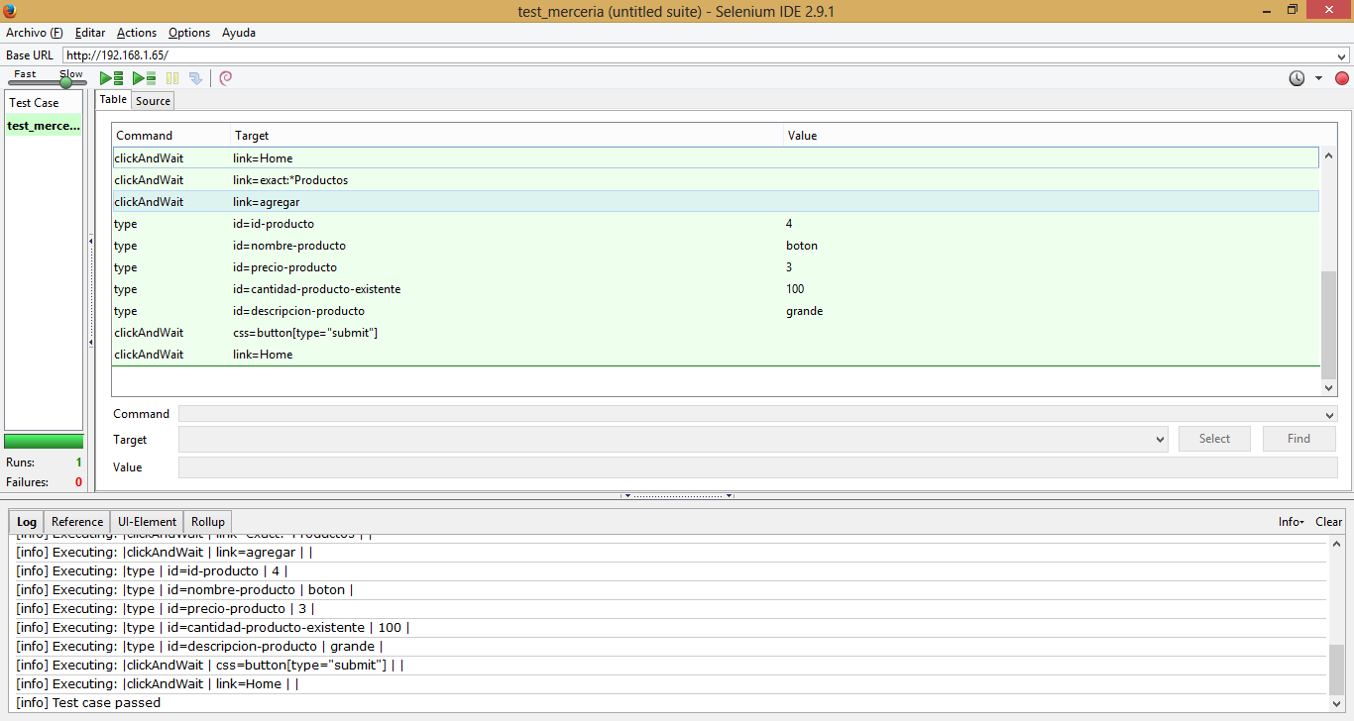
En la prueba de aceptación cada una de las funciones de agregar producto y ventas se realizaron correctamente al ser probadas con la herramienta de Selenium sin ningún error al momento de ejecutar.

Slide 4
Pruebas de estrés Jmeter
El objetivo de las pruebas de rendimiento o estrés es simular el comportamiento de una aplicación cuando se ve sometido a la concurrencia de un número elevado de usuarios. Para la realización de estas pruebas, existen numerosas herramientas que permiten someter a una aplicación a la acción de cientos o miles de usuarios siendo una de ellas la herramienta Open Source JMeter, que ha adquirido una especial relevancia principalmente por su versatilidad y bajo coste.

Slide 5
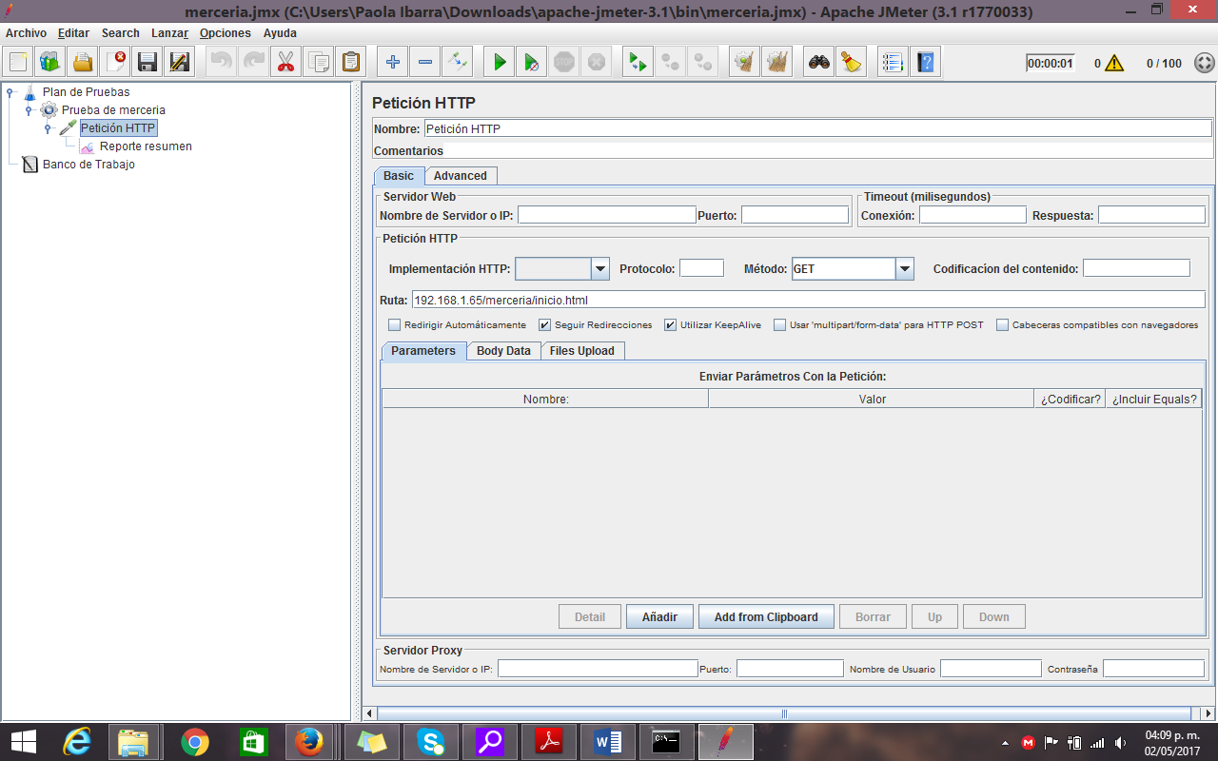

Slide 6
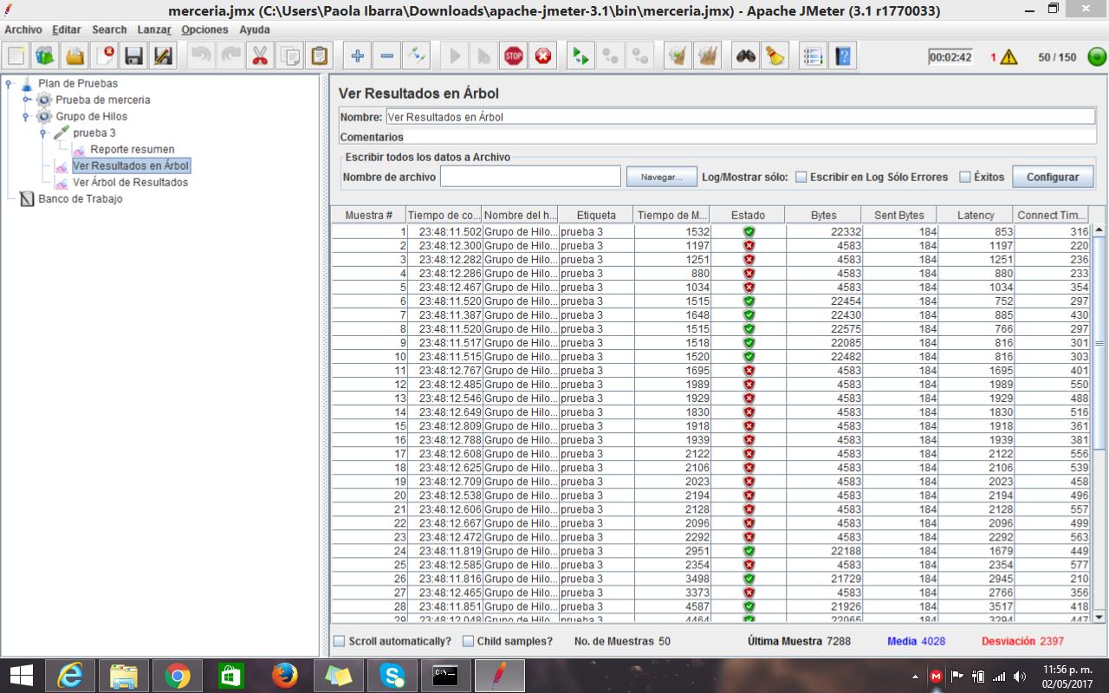

Slide 7
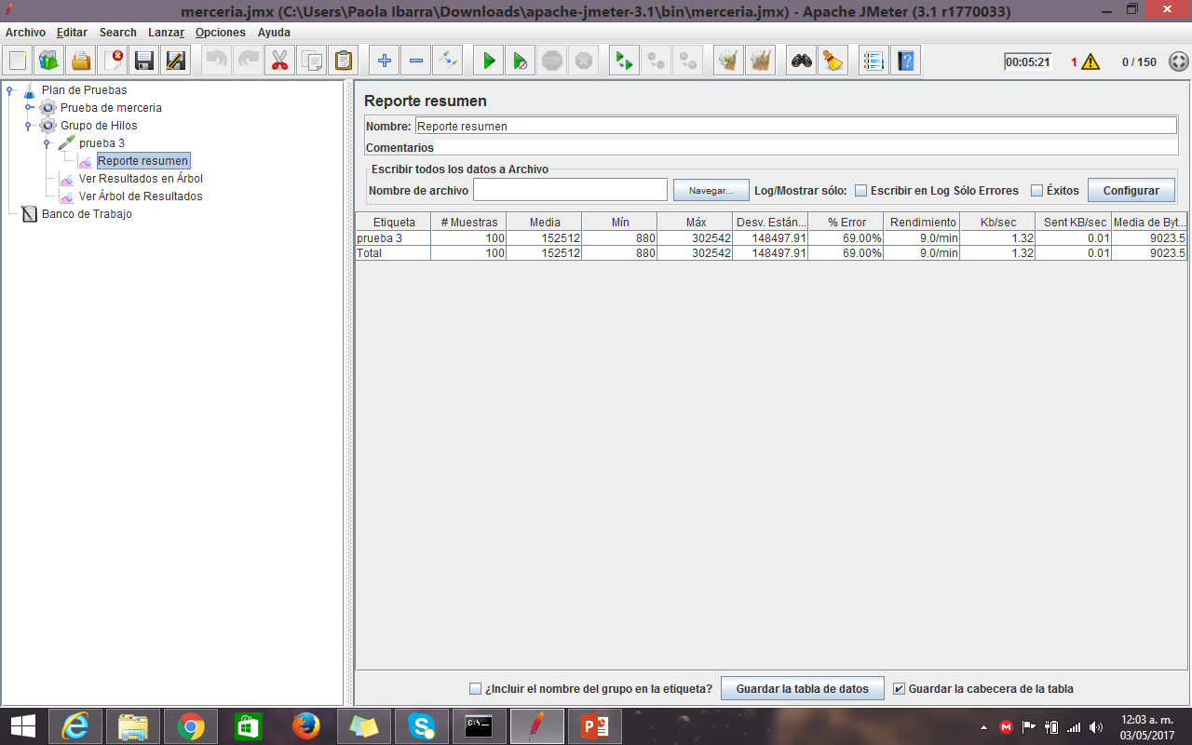

Slide 8
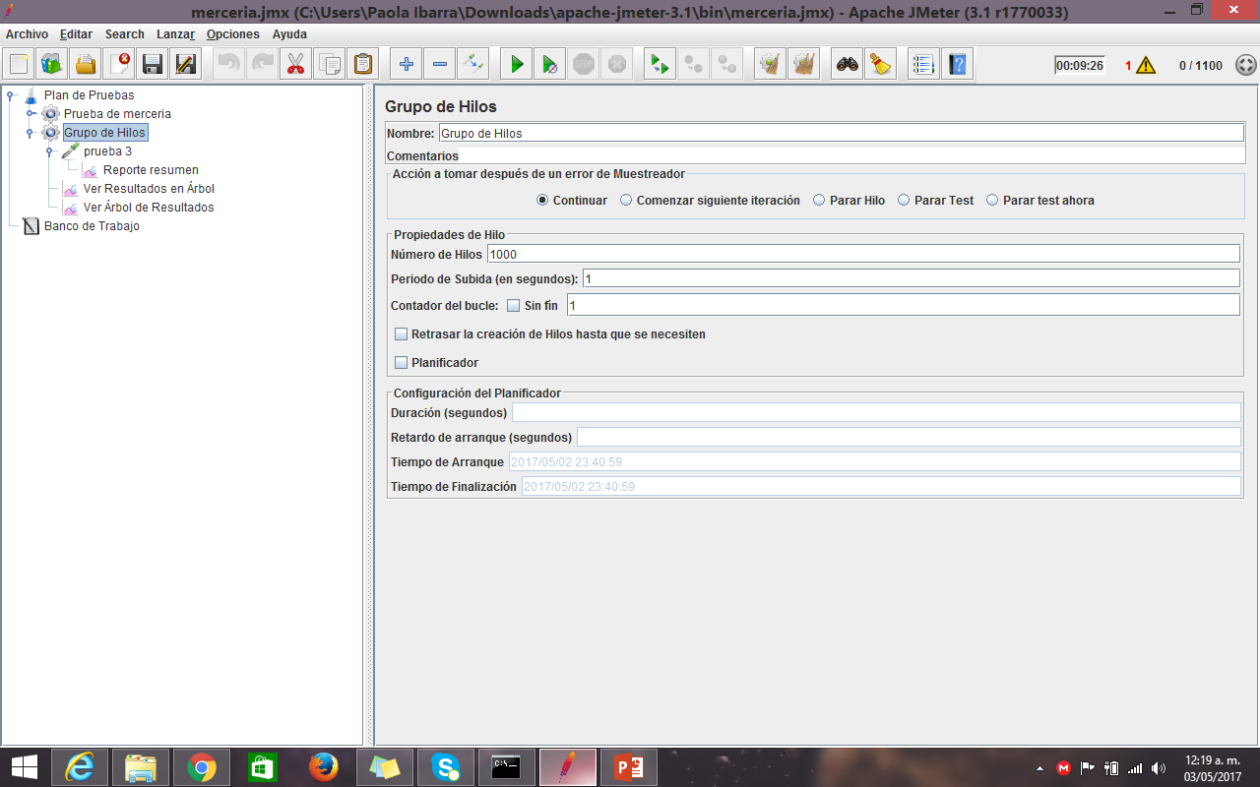

Slide 9
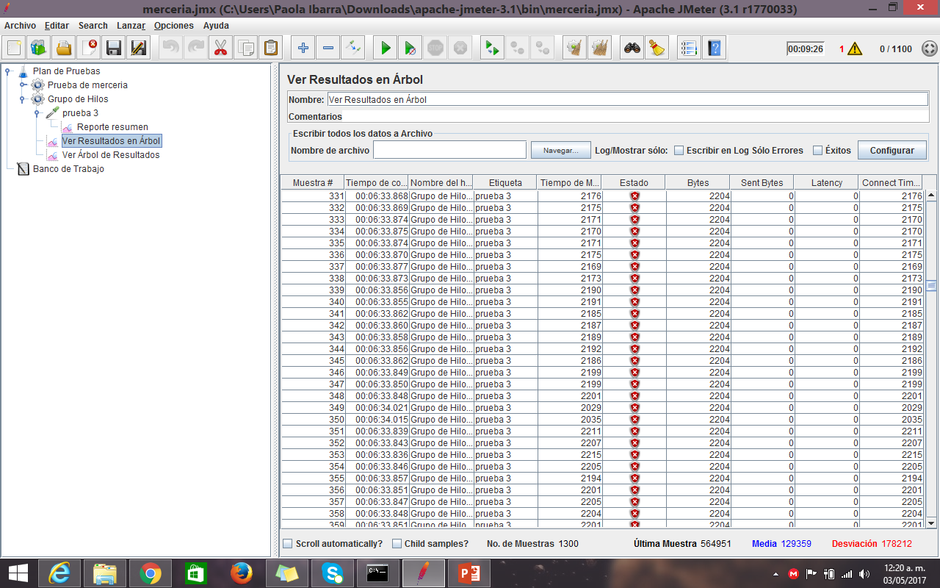

Slide 10
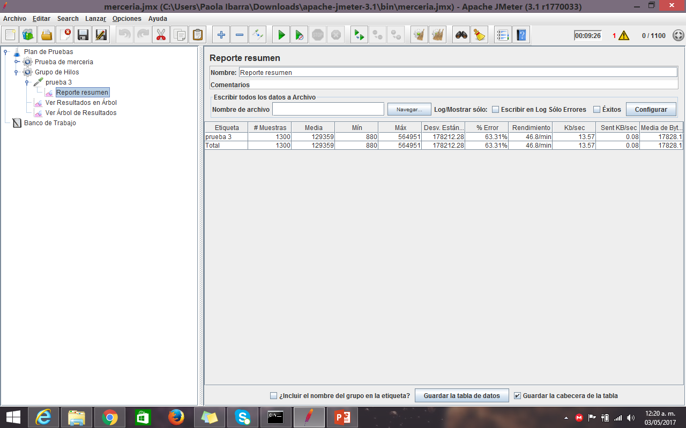

Slide 11
Prueba de carga Yslow
YSlow es una extensión de desarrollo para el navegador web Mozilla Firefox, destinada a analizar el rendimiento de páginas web. YSlow necesita y se integra con la extensión Firebug.
Características
Información sobre el rendimiento de la aplicación web.
Resumen HTTP/HTML
Listado de los componentes de una página.
Herramientas como JSLint.

Slide 12
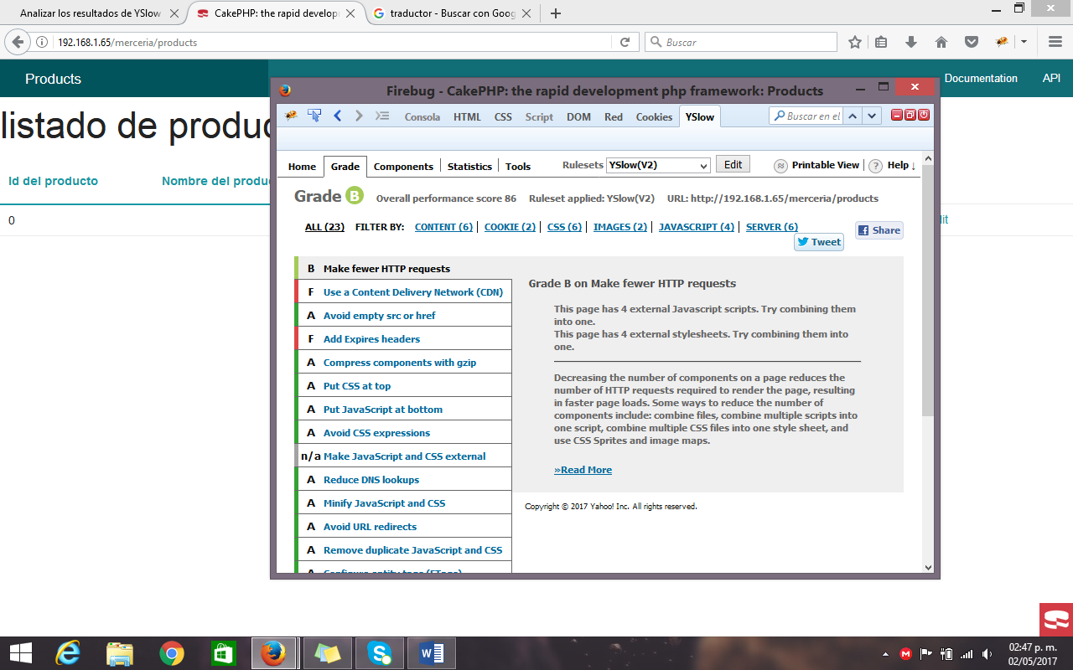

Slide 13
Esta página tiene 4 scripts de Javascript externos. Trate de combinarlos en uno. Esta página tiene 4 hojas de estilo externas. Trate de combinarlos en uno. Disminuir el número de componentes en una página reduce el número de solicitudes HTTP necesarias para procesar la página, lo que resulta en cargas de página más rápido. Algunas maneras de reducir el número de componentes incluyen: combinar archivos, combinar múltiples secuencias de comandos en una secuencia de comandos, combinar varios archivos CSS en una hoja de estilo y utilizar CSS Sprites y mapas de imágenes.

Slide 14
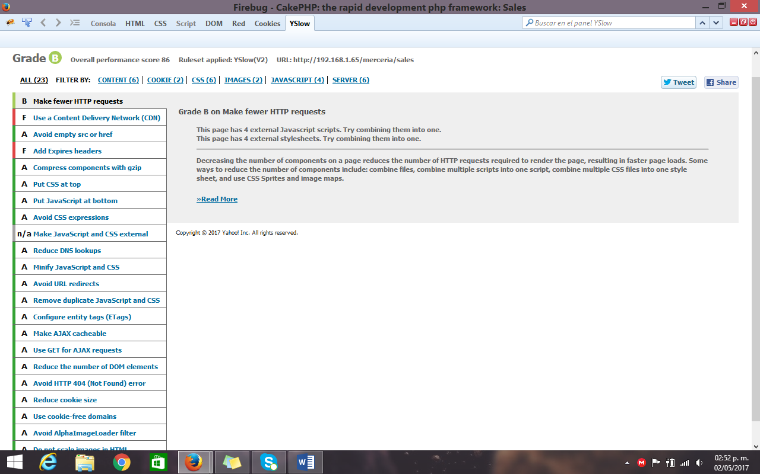

Slide 15
Prueba de seguridad Acunetix
¿Qué es?
Acunetix es un escáner de vulnerabilidades de aplicaciones web.
La herramienta está diseñada para encontrar agujeros de seguridad en las aplicaciones web de la organización que un atacante podría aprovechar para obtener acceso a los sistemas y datos.

Slide 16
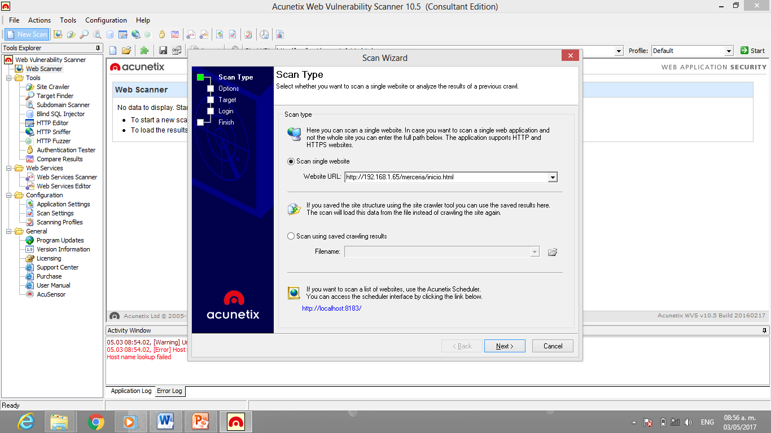
Tipo de exploración

Slide 17
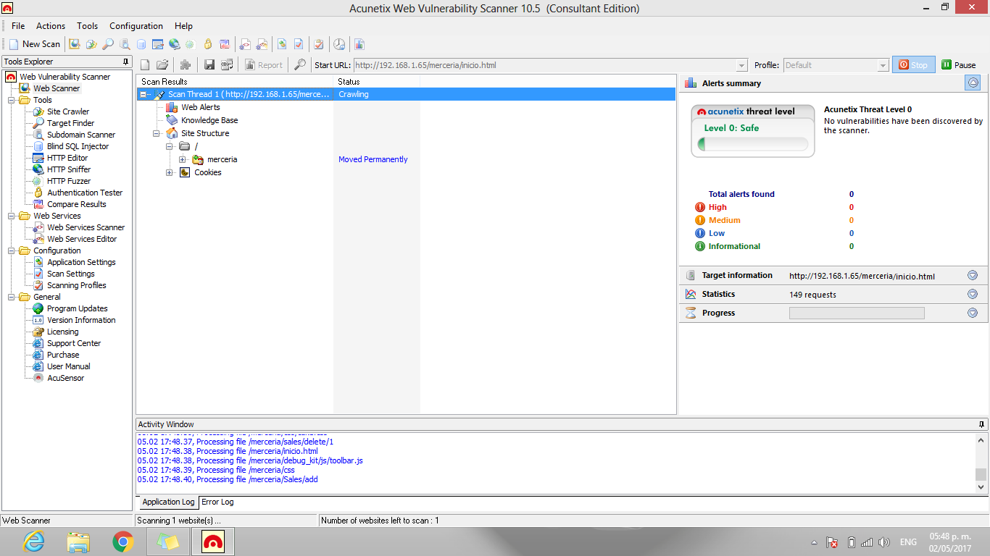

Slide 18
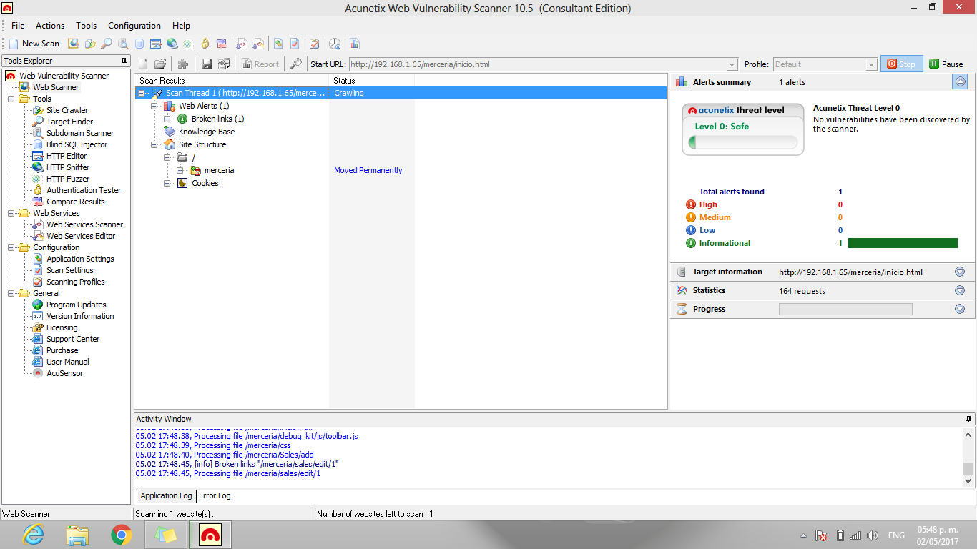

Slide 19
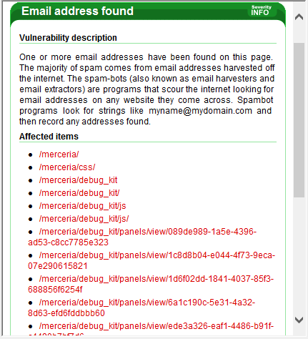
Dirección de correo electrónico encontrada Descripción de la vulnerabilidad Se han encontrado una o más direcciones de correo electrónico en esta página. La mayoría del spam proviene de direcciones de correo electrónico recolectadas de Internet.

Slide 20
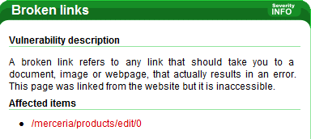
Enlaces rotos
Descripción
Un enlace roto se refiere a cualquier enlace que deba llevarlo a un documento, una imagen o una página web, que en realidad produce un error. Esta página fue vinculada desde el sitio web, pero es inaccesible.
Artículos afectados
/merceria/products/edit/0

Slide 21
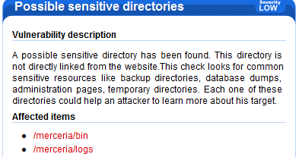
Posibles directorios sensibles Se ha encontrado un directorio sensible. Este directorio no está directamente vinculado desde el sitio web. Esta comprobación busca recursos sensibles comunes como directorios de copia de seguridad, volcados de base de datos, páginas de administración, directorios temporales. Cada uno de estos directorios podría ayudar a un atacante a aprender más sobre su objetivo.

Slide 22
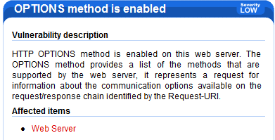
El método OPTIONS está habilitado Descripción de la vulnerabilidad El método HTTP OPTIONS está habilitado en este servidor web. El método OPTIONS proporciona una lista de los métodos soportados por el servidor web, que representa una solicitud de información sobre las opciones de comunicación disponibles en la cadena de solicitud.

Slide 23
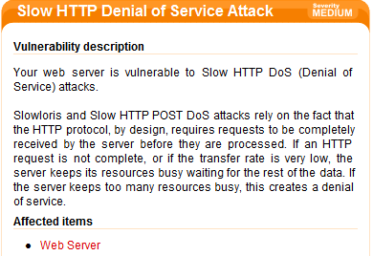
Ataque lento de denegación de servicio de HTTP Si una solicitud HTTP no está completa o si la velocidad de transferencia es muy baja, el servidor mantiene sus recursos ocupados esperando el resto de los datos. Si el servidor mantiene demasiados recursos ocupados, esto crea una denegación de servicio.

Slide 24
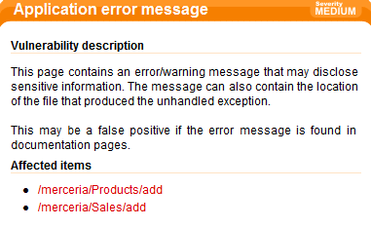
Mensaje de error de la aplicación
Esta página contiene un mensaje de error / advertencia que puede revelar información sensible. El mensaje también puede contener la ubicación del archivo que produjo la excepción no controlada.

Slide 25
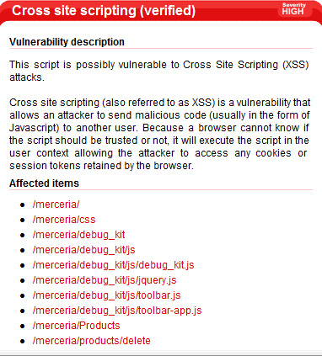
Debido a que un navegador no puede saber si el script debe ser de confianza o no, ejecutará el script en el contexto del usuario permitiendo al atacante acceder a las cookies o tokens de sesión retenidos por el navegador.

Slide 26
Pruebas de integración Jenkins
La integración continua es una práctica de desarrollo software donde los miembros del equipo integran su trabajo frecuentemente (como mínimo una vez al día, aunque normalmente se realizan múltiples integraciones diarias).
Cada integración se verifica compilando el código fuente y obteniendo un ejecutable (a esto se le llama build, y debe hacerse de forma automatizada).Además también se pasan las pruebas y métricas de calidad para detectar los errores tan pronto como sea posible.
Es muy recomendable hacer builds periódicamente y comprobar que funcionen correctamente, para conseguir un producto final más fiable, con menos fallos en producción.
Al integrar frecuentemente el código, y con la ayuda de herramientas como Jenkins, puedes saber el estado del software en todo momento. Sabes qué funciona, qué no y qué errores hay.
También puedes monitorizar la calidad del código y su cobertura de pruebas. La integración continua incluso puede ayudarte a reducir la deuda técnica y mantener los costes bajos.

Slide 27
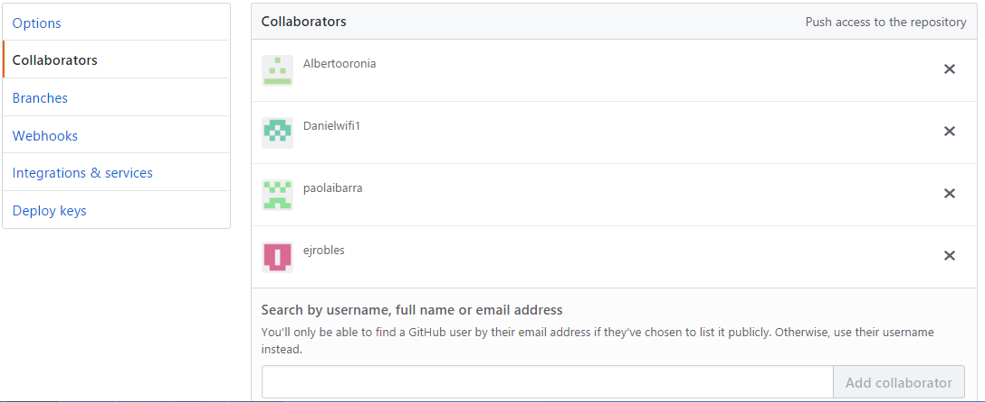
El github es una herramienta muy útil ya que puedes tener varios colaboradores que pueden modificar y crear archivos en el repositorio.

Slide 28
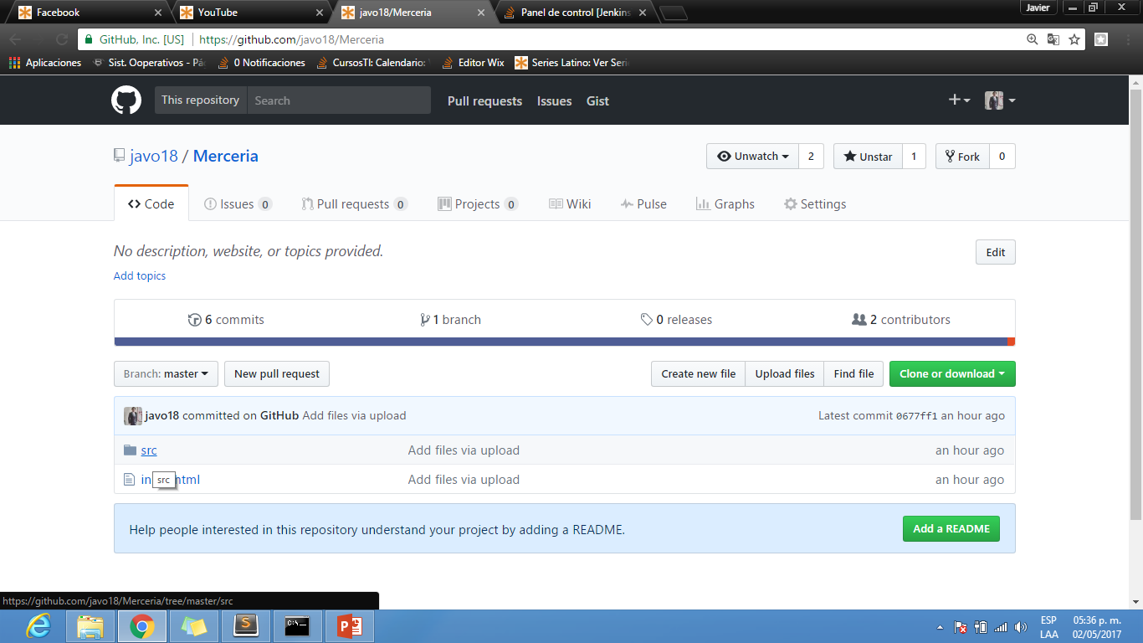
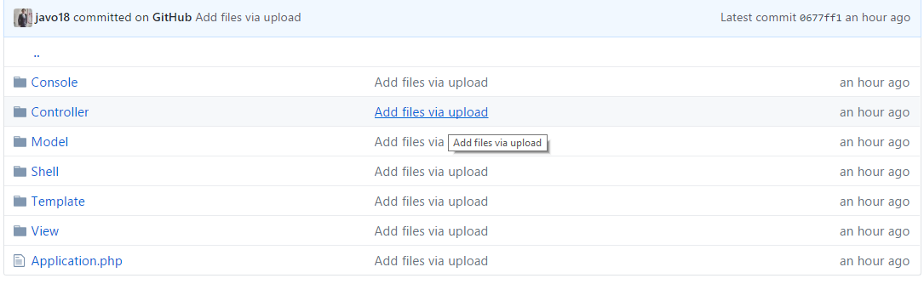
En el github guardamos la carpeta en el que se encuentran todos los códigos del proyecto.
Como esta en el repositorio todos los usuarios tienen acceso a la información. También puedes ver quien edito el archivo y a que hora lo edito .

Slide 29
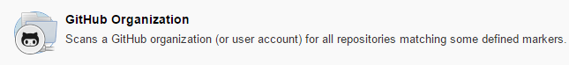
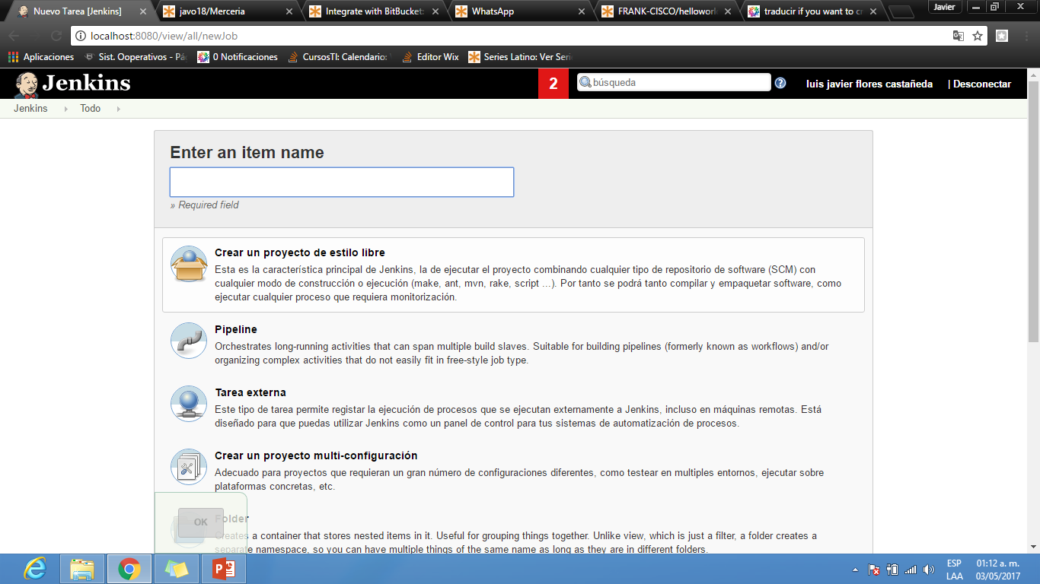
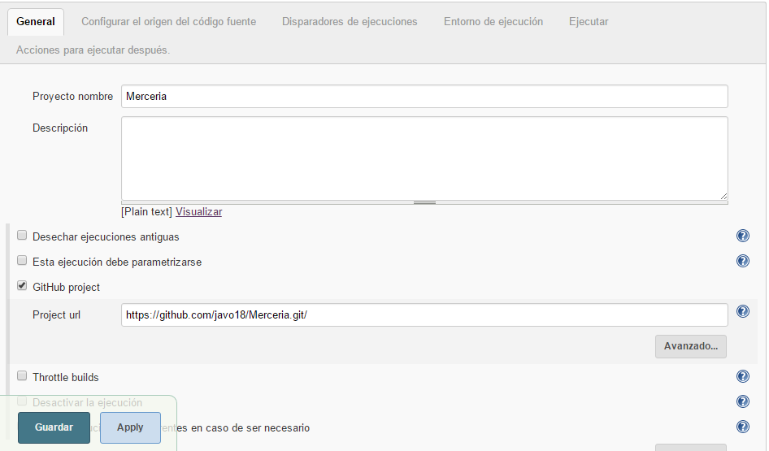
Conectamos el Jenkins al github cuando creas el proyecto se te pedirán los datos siguientes . Pero en repository name pattern se proporciona la dirección de tu repositorio.

Slide 30
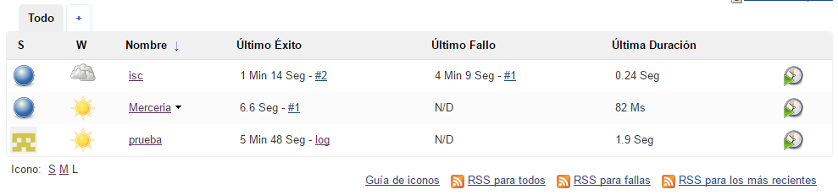
En esta área se ven todos los proyectos que tienes y en que estado están como aparece en los ejemplos
La nueve con rayos indica que, alguien inserto errores al código desde el github y donde se encuentra un sol es que el código esta correcto que no existe errores.

Slide 31
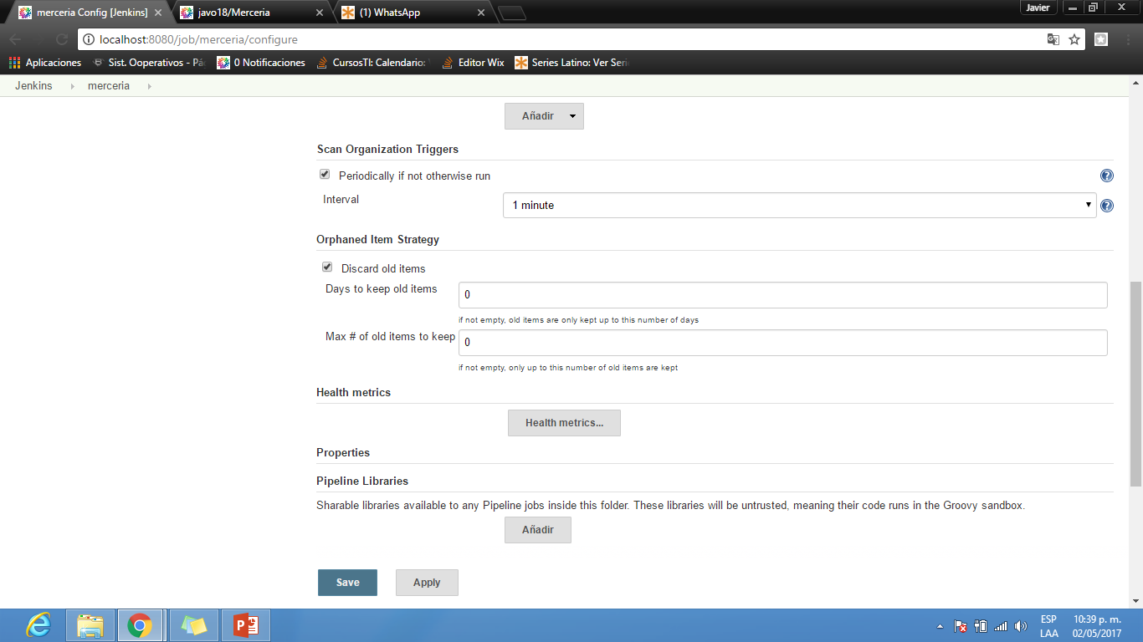
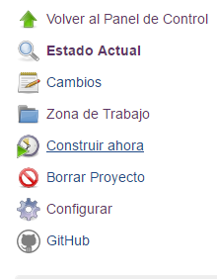
Puedes configurar el tiempo el cual se escáner o puedes escáner cuando tu quieras

Slide 32
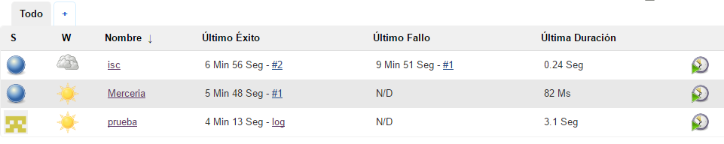
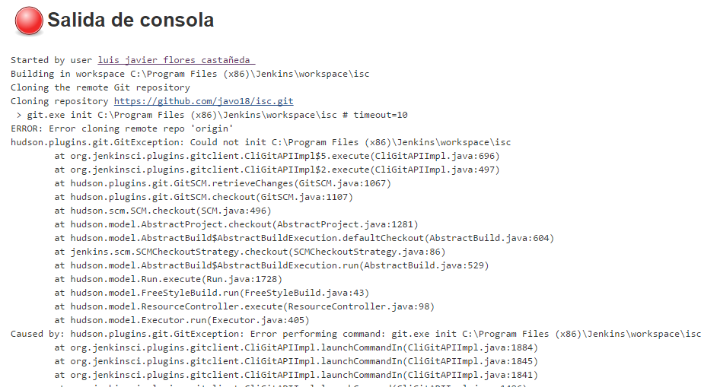
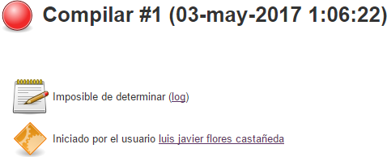
Cuando se produce un error el Jenkins nos da una explicación de en que parte se produce como al igual los tiempo del ultimo fallo y el ultimo éxito y el tiempo que duro al escanear.

Slide 33

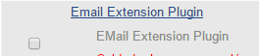
El Jenkins también te notifica por mensaje en distintos correos al igual que en la computadora te da una pequeña información.

